Slide 1



ТЕМА 6
Кримінальні правопорушення ПРОТИ ВИБОРЧИХ, ТРУДОВИХ ТА ІНШИХ ОСОБИСТИХ ПРАВ І СВОБОД ЛЮДИНИ І ГРОМАДЯНИНА

Slide 2
План
Загальна характеристика Розділу VI КК України «Кримінальні правопорушення проти виборчих, трудових та інших особистих прав і свобод людини і громадянина»
Порушення недоторканості житла (ст. 162 КК України).
Ухилення від сплати аліментів на утримання дітей (ст. 164 КК України).
Незаконні дії щодо усиновлення (удочеріння) (ст. 169 КК України).
Перешкоджання законній професійній діяльності журналістів (ст. 171 КК України).
Грубе порушення законодавства про працю (ст. 172 КК України).
Невиплата заробітної плати, стипендії, пенсії чи інших установлених законом виплат (ст. 175 КК України).
Порушення недоторканності приватного життя (ст. 182 КК України).

Slide 3
1. Загальна характеристика Розділу VI КК України «Кримінальні правопорушення проти виборчих, трудових та інших особистих прав і свобод людини і громадянина»

Slide 5
Родовий об'єкт - суспільні відносини у сфері виборчих, трудових та інших конституційних прав і свобод людини і громадянина в Україні.
Безпосередній об'єкт:
1. Виборчі права громадян (ст.ст. 157 - 160 КК).
2. Трудові права громадян: (ст.ст. 170 - 175 КК).
3. Суспільні відносини у сфері охорони права на об'єкти інтелектуальної власності: (ст.ст. 176, 177 КК).
4. Сімейні устої: (ст.ст. 164 - 169 КК).
5. Свобода совісті: (ст.ст. 178 - 181 КК.
6. Інші особисті конституційні права і свободи громадян: (ст.ст. 161 - 163, 182 - 184 КК).

Slide 6

Об'єктивна сторона - суспільно-небезпечні діяння, що посягають на певні права інших осіб, передбачені певними нормативними актами
Більшість складів кр. пр. є формальними.
Деякі кваліфіковані склади, а також деякі прості склади кр. пр. (ст.ст. 166 «Злісне невиконання обов'язків по догляду за дитиною або за особою, щодо якої встановлена опіка чи піклування», 176 «Порушення авторського права і суміжних прав») передбачають настання певних суспільно небезпечних наслідків – за конструкцією є матеріальними.

Slide 7
Суб'єктивна сторона
умисна форма вини, як правило у виді прямого умислу.
У деяких складах обов'язковими ознаками є мотив або спеціальна мета.
Суб'єкт – фізична осудна особа з 16 років.
Але у значній частині складів суб’єкт спеціальний, у тому числі й особа, яка є учасником виборчого процесу, тобто яка досягла 18 річного віку, а також службові особи, особи які зобов'язані сплачувати аліменти або кошти на утримання непрацездатних батьків, батьки, опікуни, піклувальники або інші особи.

Slide 8
2. Порушення недоторканості житла (ст. 162 КК України)
1. Незаконне проникнення до житла чи до іншого володіння особи, незаконне проведення в них огляду чи обшуку, а так само незаконне виселення чи інші дії, що порушують недоторканність житла громадян, -
караються штрафом від п'ятдесяти до ста неоподатковуваних мінімумів доходів громадян або виправними роботами на строк до двох років, або обмеженням волі на строк до трьох років.
2. Ті самі дії, вчинені службовою особою або із застосуванням насильства чи з погрозою його застосування, -
караються позбавленням волі на строк від двох до п’яти років.
.

Slide 9
Безпосередній об'єкт - конституційне право громадянина на недоторканність житла
Об'єктивна сторона кр. пр. виражається в діях, які полягають:
у незаконному проникненні до житла чи до іншого володіння особи;
в незаконному проведенні в них огляду чи обшуку;
в незаконному виселенні;
в інших діях, що порушують недоторканність житла громадян.

Slide 10
Незаконним є будь-яке проникнення до житла всупереч чинному законодавству.
Незаконним вважається обшук, здійснюваний особами, які не мають на це права або вчинений з порушенням Кримінального процесуального кодексу України, тобто особами, які за певних умов мають на це право, але в цьому випадку не були наділені необхідними повноваженнями.
Незаконне виселення має місце у разі, якщо воно здійснюється без законних підстав, тобто без судового рішення, що вступило в законну силу.
Іншими дії, що порушують недоторканність житла громадян -будь-яке інше вторгнення до житла проти волі осіб, які там проживають, за винятком випадків крайньої необхідності.

Slide 11
Суб’єктивна сторона –
прямий умисел
Суб'єкт кр. пр. — будь-яка особа, а за ч. 2 — і службова особа
Насильство - фізичне насильство, як небезпечне, так і безпечне для життя і здоров'я потерпілого, в тому числі й таке, що заподіяло потерпілому легкі тілесні ушкодження.
Погроза застосування насильства - залякування потерпілого застосуванням до нього фізичного насильства.
Кваліфіковуючі ознаки
(ч. 2 ст. 162)
вчинення кр. пр. службовою особою
вчинення кр. пр. з застосуванням насильства
вчинення кр. пр. з погрозою застосування насильства.

Slide 12
3. Ухилення від сплати аліментів на утримання дітей (ст. 164 КК України).
1. Злісне ухилення від сплати встановлених рішенням суду коштів на утримання дітей (аліментів), а також злісне ухилення батьків від утримання неповнолітніх або непрацездатних дітей, що перебувають на їх утриманні, -
карається громадськими роботами на строк від вісімдесяти до ста двадцяти годин або арештом на строк до трьох місяців, або обмеженням волі на строк до двох років.
2. Те саме діяння, вчинене особою, раніше судимою за кр. пр., передбачее цією статтею, -
карається громадськими роботами на строк від ста двадцяти до двохсот сорока годин або арештом на строк від трьох до шести місяців, або обмеженням волі на строк від двох до трьох років.
Примітка. У статтях 164 і 165 цього Кодексу під злісним ухиленням від сплати коштів на утримання дітей (аліментів) або на утримання непрацездатних батьків слід розуміти будь-які діяння боржника, спрямовані на невиконання рішення суду (приховування доходів, зміну місця проживання чи місця роботи без повідомлення державного виконавця, приватного виконавця тощо), які призвели до виникнення заборгованості із сплати таких коштів у розмірі, що сукупно складають суму виплат за три місяці відповідних платежів.

Slide 13


Безпосередній об’єкт - суспільні відносини, що забезпечують захист майнових інтересів неповнолітніх або непрацездатних дітей, що потребують допомоги
Потерпілими від цього кр. пр. є неповнолітні та непрацездатні діти

Slide 14
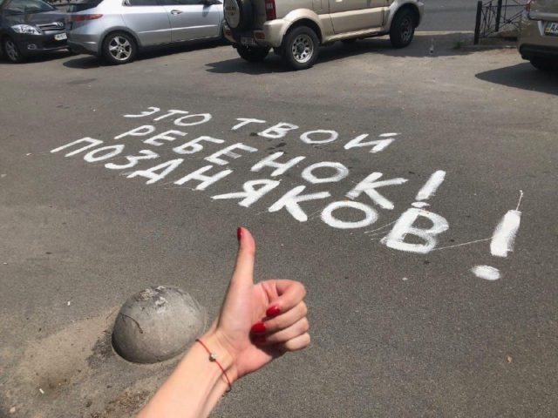

З об'єктивної сторони це кр. пр. виражається в бездіяльності, а саме:
у злісному ухиленні від сплати встановлених рішенням суду коштів на утримання дітей (аліментів);
у злісному ухиленні батьків від утримання неповнолітніх або непрацездатних дітей, що перебувають на їх утриманні.

Slide 15

Злісне ухилення від сплати коштів на утримання дітей (аліментів) або на утримання непрацездатних батьків - будь-які діяння боржника, спрямовані на невиконання рішення суду (приховування доходів, зміну місця проживання чи місця роботи без повідомлення державного виконавця, приватного виконавця тощо), які призвели до виникнення заборгованості із сплати таких коштів у розмірі, що сукупно складають суму виплат за три місяці відповідних платежів.

Slide 16

Суб’єкт кр. пр. - спеціальний — тобто особа, записана як матір або батько у свідоцтві про народження дитини, або особи, прирівняні до статусу батьків: усиновлювачі (опікуни), вітчим, мачуха, особа, яка взяла дітей на постійне виховання або на утримання за умови, що обов'язок платежу аліментів покладений на цих осіб рішенням суду
Суб’єктивна сторона – прямий умисел.

Slide 17
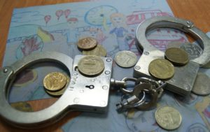
Кваліфікуючі ознаки
Вчинення кр. пр. :
Особою раніше судимою за це кр. пр.

Slide 18
4. Незаконні дії щодо усиновлення (удочеріння) (ст. 169 КК України).
1. Незаконна посередницька діяльність або інші незаконні дії щодо усиновлення (удочеріння) дитини, передачі її під опіку (піклування) чи на виховання в сім'ю громадян -
караються обмеженням волі на строк до трьох років або позбавленням волі на той самий строк.
2. Ті самі дії, вчинені щодо кількох дітей, повторно, за попередньою змовою групою осіб, з використанням службового становища або якщо вони спричинили тяжкі наслідки, -
караються позбавленням волі на строк від трьох до п'яти років.

Slide 19
Безпосередній об'єкт - суспільні відносини, що забезпечують нормальний розвиток і виховання неповнолітніх дітей
Об'єктивна сторона:
незаконна посередницька діяльність або
інші незаконні дії щодо усиновлення (удочеріння) дитини
незаконні дії по передачі дитини під опіку (піклування), або по передачі її на виховання в сім'ю громадян.

Slide 20
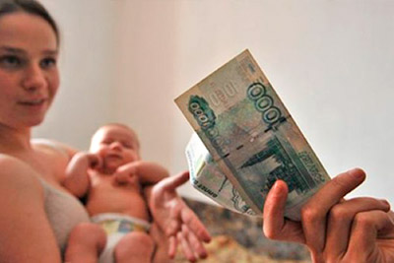
Кваліфікуючі ознаки: вчинення кр. пр. щодо кількох дітей повторно, за попередньою змовою групою осіб, з використанням службового становища тяжкі наслідки
Суб’єкт кр. пр. – загальний.
Суб’єктивна сторона - прямий умисел

Slide 21
5. Перешкоджання законній професійній діяльності журналістів (ст. 171 КК України).
1. Незаконне вилучення зібраних, опрацьованих, підготовлених журналістом матеріалів і технічних засобів, якими він користується у зв’язку із своєю професійною діяльністю, незаконна відмова у доступі журналіста до інформації, незаконна заборона висвітлення окремих тем, показу окремих осіб, критики суб’єкта владних повноважень, а так само будь-яке інше умисне перешкоджання здійсненню журналістом законної професійної діяльності -
2. Вплив у будь-якій формі на журналіста з метою перешкоджання виконанню ним професійних обов’язків або переслідування журналіста у зв’язку з його законною професійною діяльністю -
3. Дії, передбачені частиною другою цієї статті, якщо вони були вчинені службовою особою з використанням свого службового становища або за попередньою змовою групою осіб, -

Slide 22
Безпосередній об'єкт - суспільні відносини, що забезпечують законну професійну діяльність журналістів
Об'єктивна сторона:
незаконному вилученні зібраних, опрацьованих, підготовлених журналістом матеріалів і технічних засобів, якими він користується у зв’язку із своєю професійною діяльністю;
незаконній відмові у доступі журналіста до інформації;
незаконній забороні висвітлення окремих тем, показу окремих осіб, критики суб’єкта владних повноважень;

Slide 23
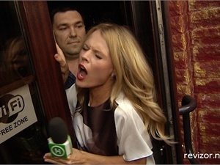
будь-якому іншому умисному перешкоджанні здійсненню журналістом законної професійної діяльності;
вплив у будь-якій формі на журналіста з метою перешкоджання виконанню ним професійних обов’язків (ч.2);
переслідування журналіста у зв’язку з його законною професійною діяльністю (ч. 2).

Slide 24
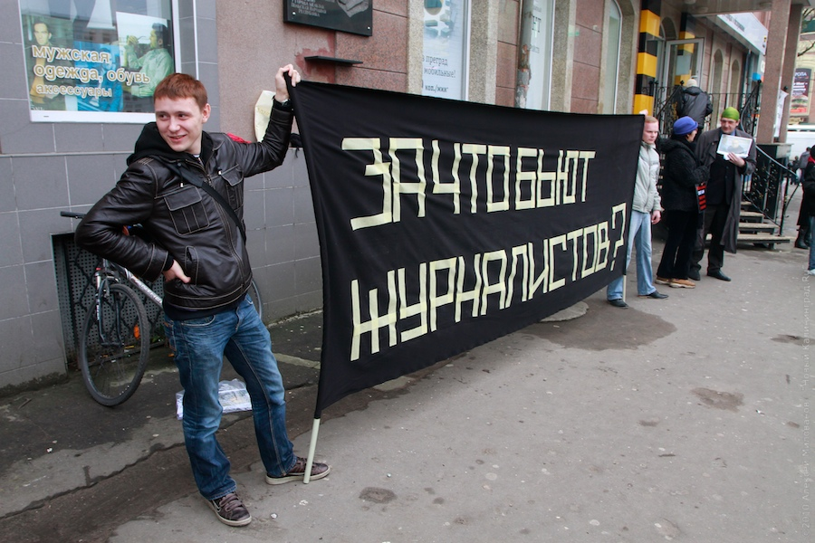
Кваліфікуючі ознаки: вчинення кр. пр. службовою особою з використанням свого службового становища за попередньою змовою групою осіб
Суб’єкт кр. пр. – за ч. 1 — будь-яка особа, а за ч. 2 — службова особа
Суб’єктивна сторона - прямий умисел

Slide 25
6. Грубе порушення законодавства про працю (ст. 172 КК України).
1. Незаконне звільнення працівника з роботи з особистих мотивів чи у зв’язку з повідомленням ним як викривачем про вчинення іншою особою корупційного або пов’язаного з корупцією правопорушення, інших порушень Закону України «Про запобігання корупції», а також інше грубе порушення законодавства про працю -
2. Ті самі дії, якщо вони вчинені повторно, або щодо неповнолітнього, вагітної жінки, одинокого батька, матері або особи, яка їх замінює і виховує дитину віком до 14 років або дитину з інвалідністю, -
{Стаття 172 в редакції Закону № 77-VIII від 28.12.2014; із змінами, внесеними згідно із Законами № 2581-VIII від 02.10.2018, № 140-IX від 02.10.2019, № 198-IX від 17.10.2019}

Slide 26
7. Невиплата заробітної плати, стипендії, пенсії чи інших установлених законом виплат (ст. 175 КК України).
1. Безпідставна невиплата заробітної плати, стипендії, пенсії чи іншої установленої законом виплати громадянам більш як за один місяць, вчинена умисно керівником підприємства, установи або організації незалежно від форми власності чи громадянином - суб'єктом підприємницької діяльності, -
2. Те саме діяння, якщо воно було вчинене внаслідок нецільового використання коштів, призначених для виплати заробітної плати, стипендії, пенсії та інших встановлених законом виплат, -

Slide 27
Порушення недоторканності приватного життя (ст. 182 КК України).
1. Незаконне збирання, зберігання, використання, знищення, поширення конфіденційної інформації про особу або незаконна зміна такої інформації, крім випадків, передбачених іншими статтями цього Кодексу, -
2. Ті самі дії, вчинені повторно, або якщо вони заподіяли істотну шкоду охоронюваним законом правам, свободам та інтересам особи, -
Примітка. Істотною шкодою у цій статті, якщо вона полягає у заподіянні матеріальних збитків, вважається така шкода, яка в сто і більше разів перевищує неоподатковуваний мінімум доходів громадян.

Slide 28

Дякую за увагу
Лектор:
Плутицька К.М.

